Slide 1
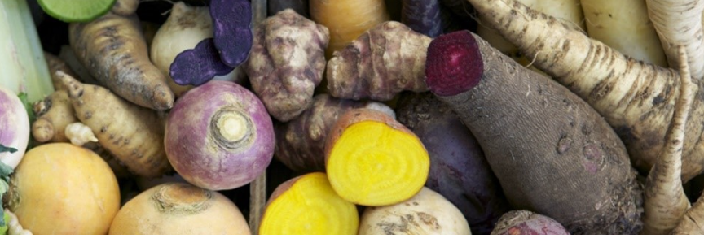
Trends in voeding

Slide 2
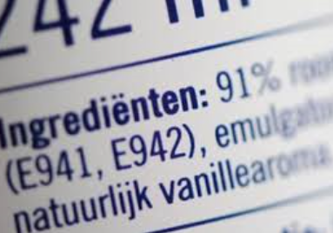
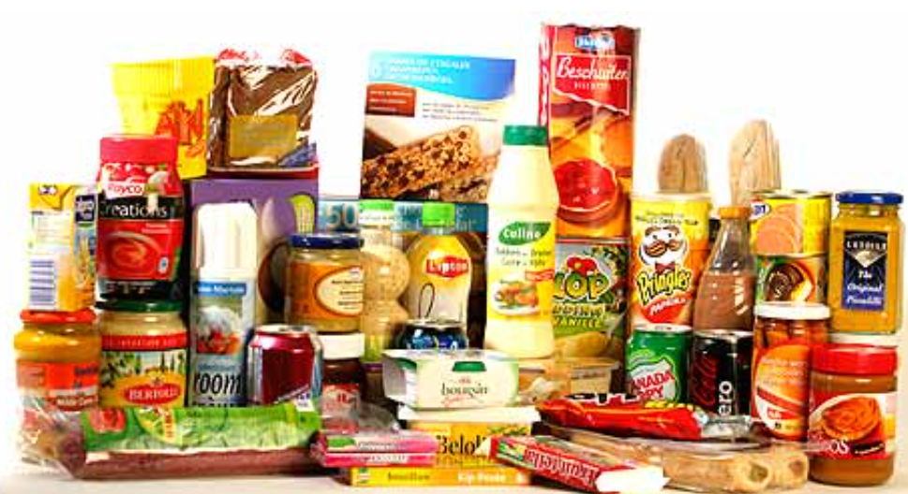
gezonder

Slide 3
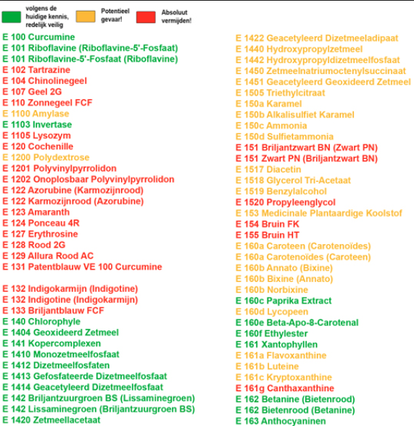
Kleurstoffen
chemisch of natuurlijk

Slide 4
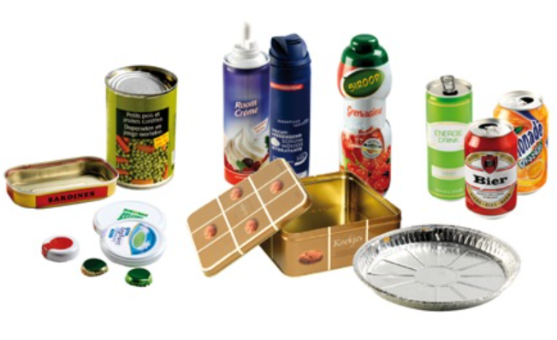
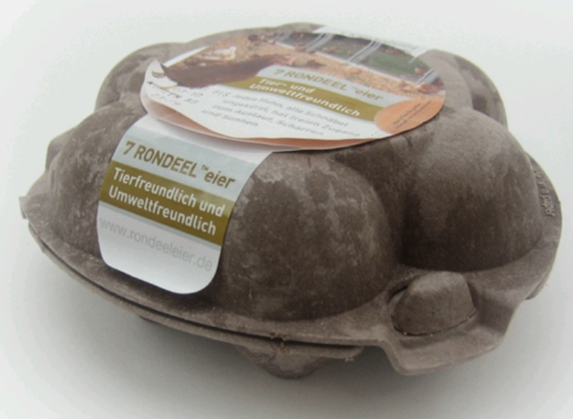
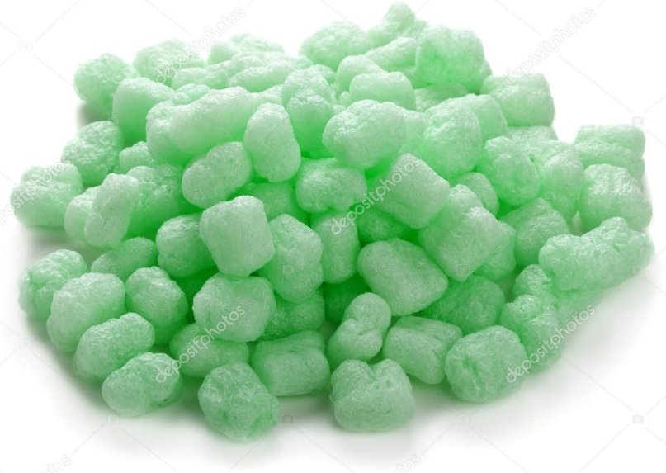
Verpakking
Duurzaam is verstandig omgaan met natuurlijke grondstoffen:
hoeveelheid: is de verpakking nodig?
grondstof: is het schaars of hernieuwbaar
(groeit het terug zoals hout en zetmeel: karton, papier
/ of suikerriet: bioplastic)
afbreekbaar of recyclebaar

Slide 5
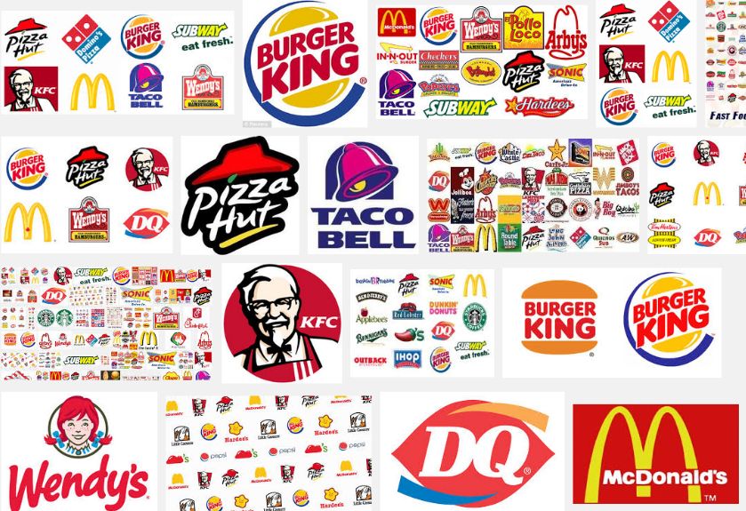
Fast food

Slide 6
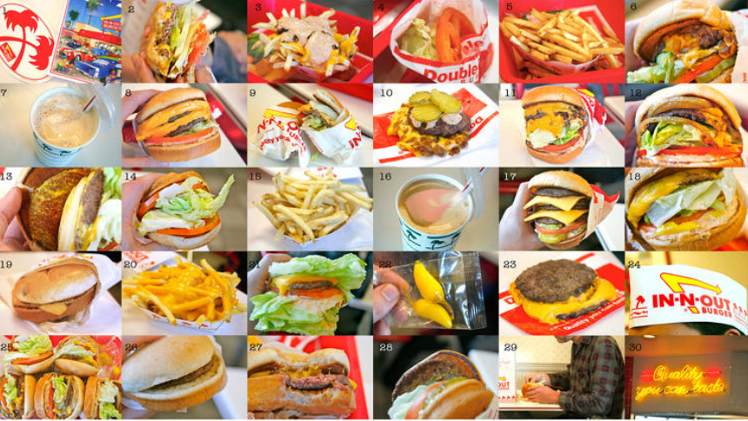
= massaproductie alles hetzelfde, lange houdbaarheid

Slide 7
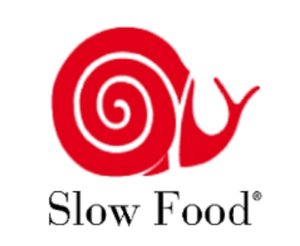
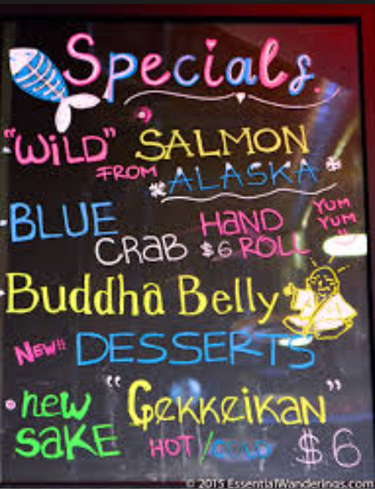

Slide 8
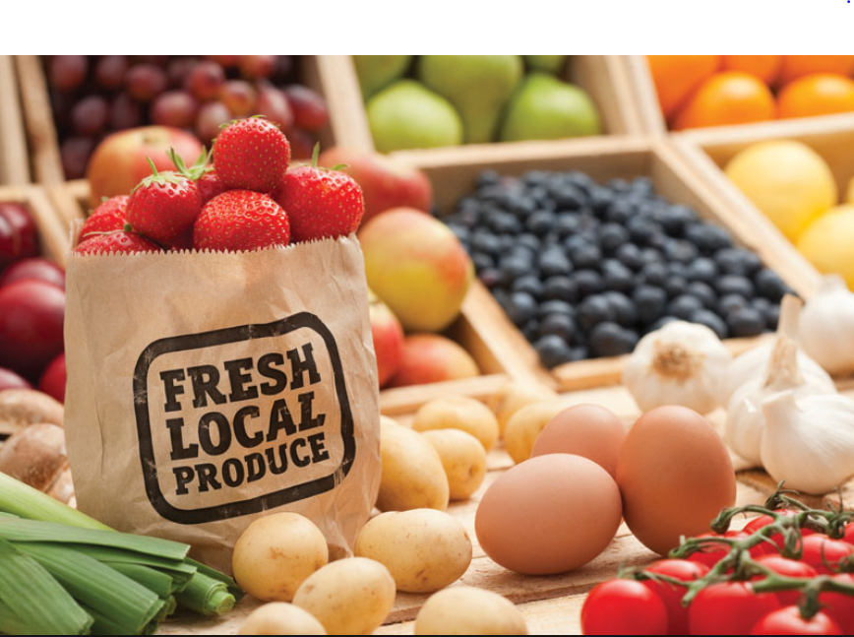
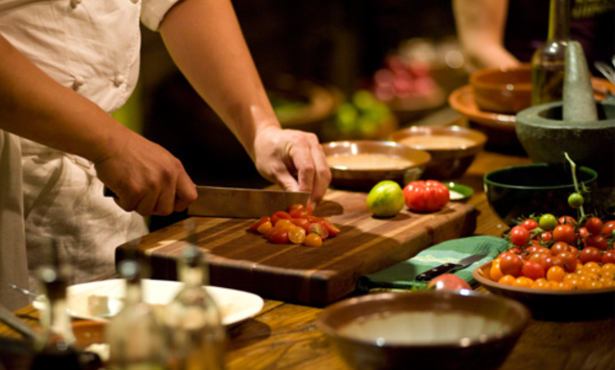
=
plaatselijk
natuurlijk
ambachtelijk

Slide 9
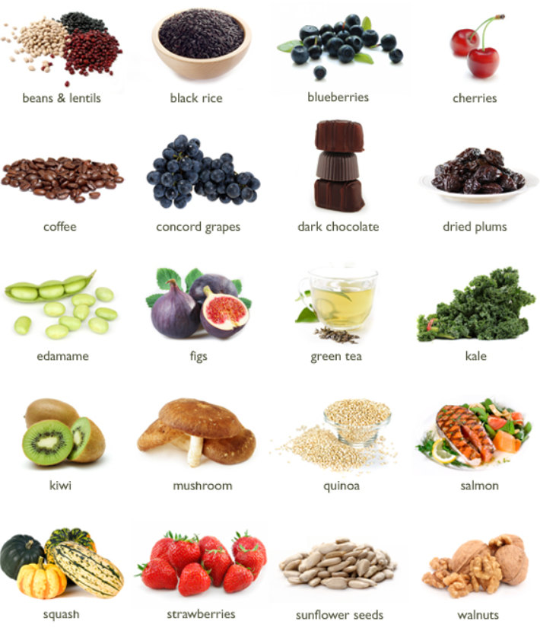
superfood
gezondheidsclaim

Slide 10
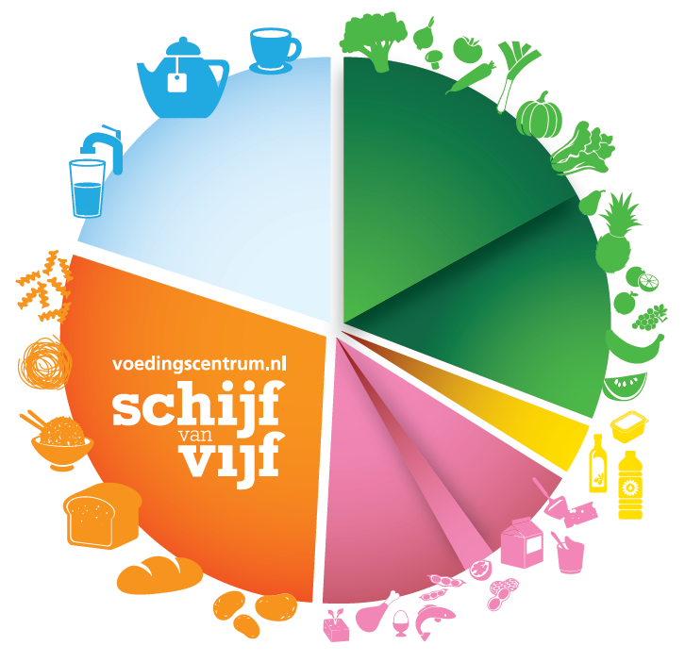
Gezonde voeding:
gebruik de schijf van 5
maar …
maak groene vak groter
en het oranje vak kleiner

